Slide 1

TRƯỜNG THCS THƯỢNG THANH
NHIỆT LIỆT CHÀO MỪNG
CÁC THẦY CÔ VỀ DỰ TIẾT CHUYÊN ĐỀ
MÔN TOÁN 6

Slide 2
CHỦ ĐỀ
TÍNH CHIA HẾT
TRÊN TẬP HỢP SỐ TỰ NHIÊN
Người thực hiện: Nguyễn Thị Hoa
Giáo viên trường THCS Thượng Thanh

Slide 3
CHỦ ĐỀ
TÍNH CHIA HẾT
TRÊN TẬP HỢP SỐ TỰ NHIÊN
- Tiết 1: Tính chất chia hết của một tổng
- Tiết 2: Dấu hiệu chia hêt cho 2 và 5
- Tiết 3: Dấu hiệu chia hết cho 3 và 9
- Tiết 4, 5: Các dạng bài tập liên quan

Slide 4
TIẾT 1. TÍNH CHIA HẾT
TRÊN TẬP HỢP SỐ TỰ NHIÊN
Định nghĩa
Các tính chất
1. Tính chất chung
2. Tính chất chia hết của một tổng

Slide 5
TIẾT 1. TÍNH CHIA HẾT
TRÊN TẬP HỢP SỐ TỰ NHIÊN
Định nghĩa
- Cho , ta nói a chia hết cho b nếu tồn tại số q sao cho: a = b. q
- Kí hiệu: (a chia hết cho b)
(a không chia hết cho b)
II. Các tính chất
1. Tính chất chung:
Tính chất bắc cầu:
2. Tính chất chia hết của một tổng

Slide 7
Tính chất 1:
Nếu tất cả các số hạng của tổng đều chia hết cho cùng một số thì tổng đó chia hết cho số đó.
Tính chất 2:
Nếu chỉ có một số hạng của tổng không chia hết cho một số, còn các số hạng khác đều chia hết cho số đó thì tổng không chia hết cho số đó.

Slide 8
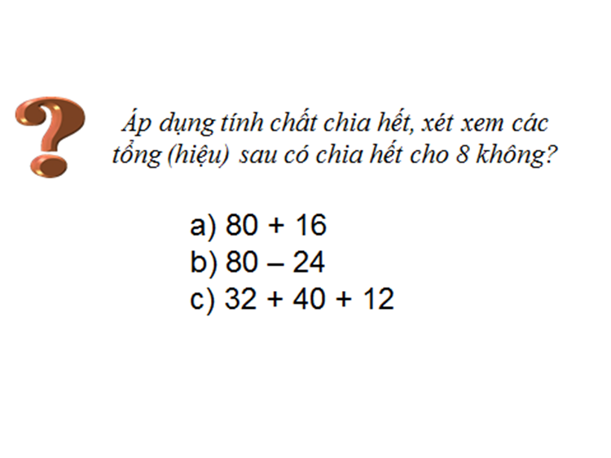

Slide 9
BÀI TẬP TRẮC NGHIỆM
Cho A = 14 +16+x, em hãy chọn chữ cái đứng trước đáp án mà em cho là đúng:
Câu 1. Để A chia hết cho 2 thì:
A. x = 4
B. x = 7
C. x = 2k
D. x = 2k+1
Câu 2. Để A không chia hết cho 2 thì:
A. x = 4
B. x = 7
C. x = 2k
D. x = 2k+1

Slide 10
TRÒ CHƠI
“BỨC TRANH BÍ MẬT”
Thể lệ:
- Lớp chia thành 4 đội tham gia chơi.
- Có 1 bức tranh bí mật ẩn đằng sau 4 miếng ghép. Nhiệm vụ của các đội là mở lần lượt từng miếng ghép này bằng cách trả lời câu hỏi tương ứng với mỗi miếng ghép.
- Các câu hỏi có các đáp án A, B, C, D cho các đội lựa chọn.
- Trong thời gian 10 giây,các đội thảo luận và đưa ra đáp án. Khi có hiệu lệnh hết giờ, các nhóm đồng loạt giơ bảng có ghi đáp án lên.

Slide 11
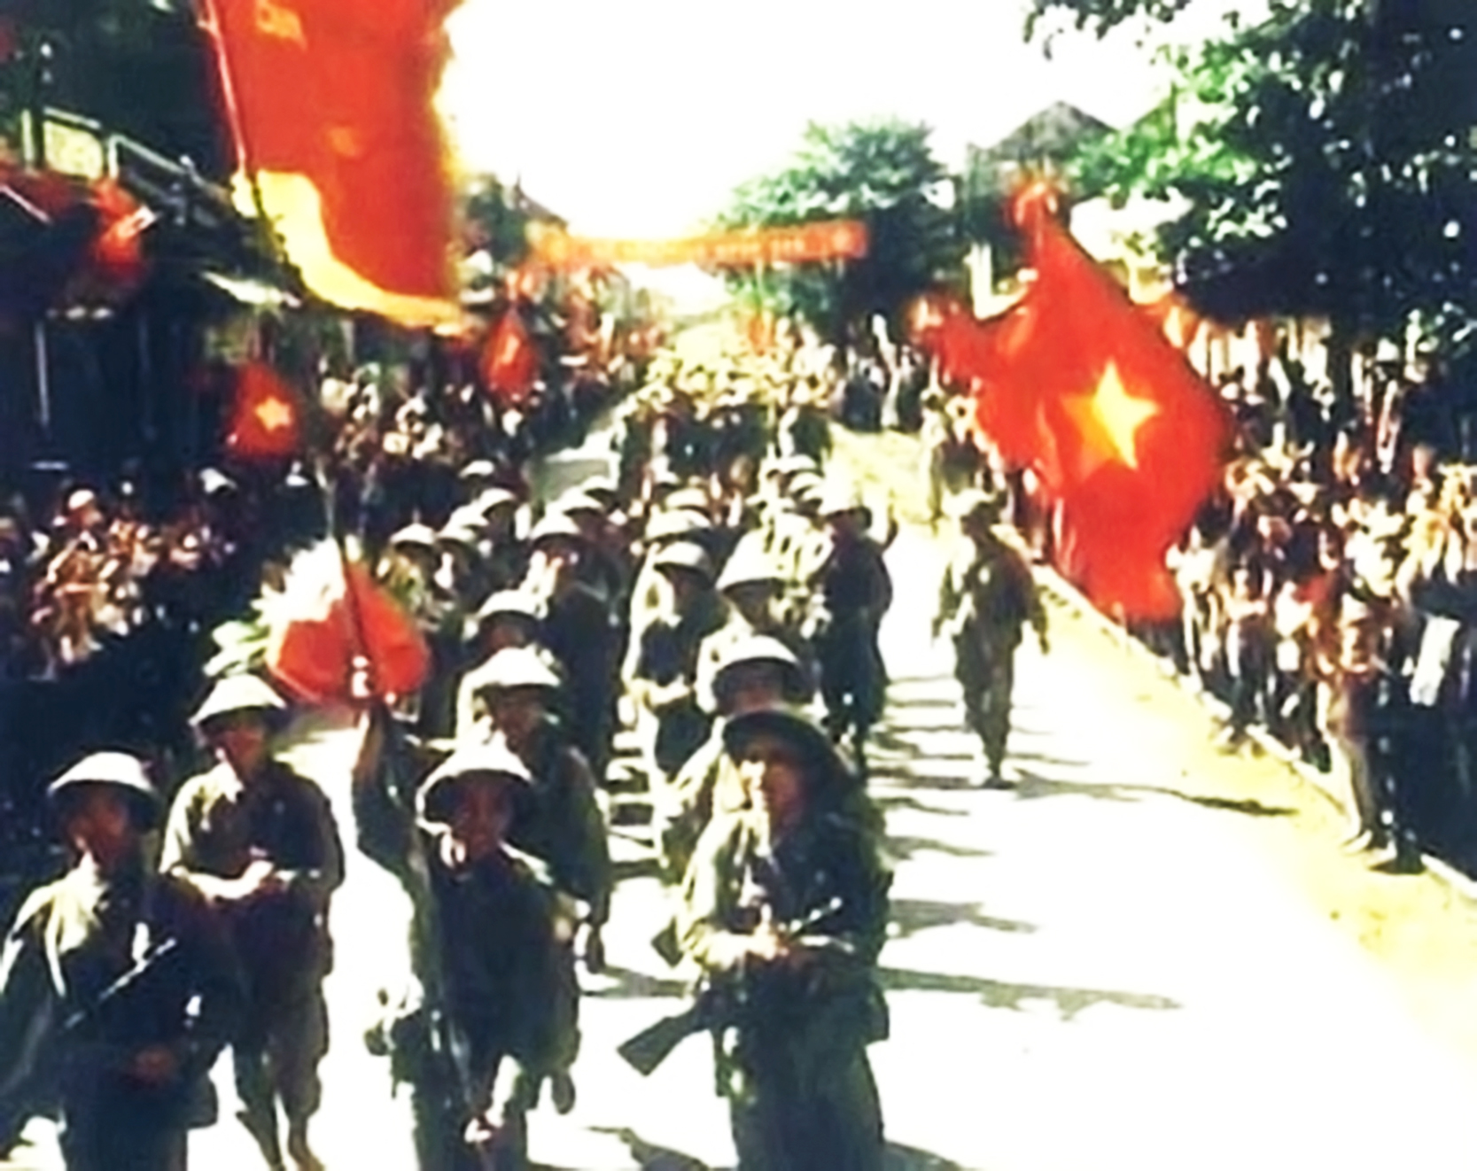
1
2
4
3

Slide 12
CÂU HỎI 1:
Hai lớp 7A và 7B được phân công xếp hàng đồng diễn thể dục. Biết lớp 7A có 30 học sinh, lớp 7B có 35 học sinh. Số học sinh hai lớp có thể xếp đều thành bao nhiêu hàng?
A. 4 hàng
C. 6 hàng
B. 5 hàng
D. 7 hàng
10
9
8
7
6
5
4
3
2
1
0

Slide 13
CÂU HỎI 2:
Cho a = 3 , b = 6 , c = 5 , d = 9
Biểu thức nào dưới đây chia hết cho 3 ?
A. a + b + c
C. d + b – c
B. d – c + a
D. a + d + b
10
9
8
7
6
5
4
3
2
1
0

Slide 14
CÂU HỎI 3:
Tổng của ba số tự nhiên liên tiếp có chia hết cho 3 không ?
A. Có
B. Không
10
9
8
7
6
5
4
3
2
1
0

Slide 15
CÂU HỎI 4:
Cho P = 97 + 95 + 93 + ... + 3 + 1
Khẳng định nào dưới đây là đúng?
A. P là một số chẵn
B. P là một số lẻ
10
9
8
7
6
5
4
3
2
1
0

Slide 16
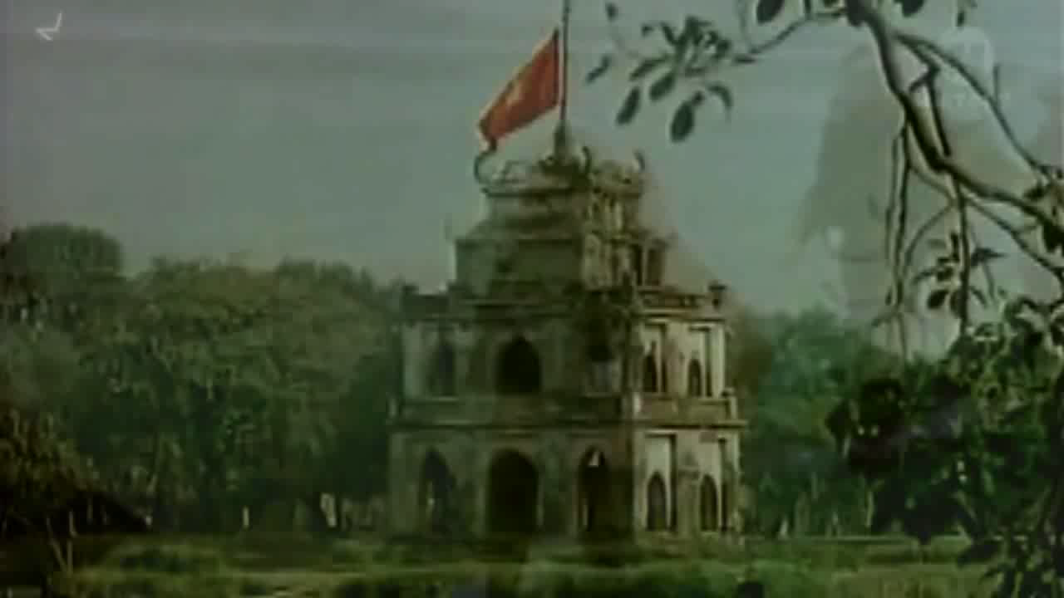

Slide 17
Sáng 10/10/1954, các đơn vị quân đội mở cuộc hành quân lịch sử tiến vào Hà Nội. Trong rừng cờ hoa, với niềm vui sướng tột độ, hai mươi vạn nhân dân Thủ đô náo nức đón đoàn quân chiến thắng trở về. Sau 9 năm (từ năm 1945) kháng chiến trường kỳ của quân dân ta, thực dân Pháp buộc phải ngồi vào bàn thương lượng và ký hiệp định Giơnevơ ngày 20/7/1954, chấp nhận rút kmiền Bắc Việt Nam.
Đúng 16h ngày 9/10/1954, những tên lính thực dân cuối cùng đã rút qua cầu Long Biên, quân ta hoàn toàn kiểm soát thành phố. Sáng 10/10/1954, Ủy ban Quân chính thành phố và các đơn vị quân đội nhân dân chia làm nhiều cánh lớn đã mở cuộc hành quân lịch sử tiến vào Hà Nội.
Cờ đỏ sao vàng tung bay, cả Hà Nội tưng bừng hân hoan trong niềm vui giải phóng.
Sau 60 năm chiến đấu, xây dựng và phát triển, diện mạo Thủ đô Thủ đô Hà Nội đã có bước phát triển nhảy vọt, hiện đại hóa về mọi mặt. Tuy nhiên, những con đường, những tuyến phố đoàn quân giải phóng đã đi qua vẫn in vang lên những niềm tự hào của ngày giải phóng thủ đô 60 năm trước.

Slide 18
HƯỚNG DẪN VỀ NHÀ
- Ghi nhớ định nghĩa và các tính chất.
- Xem lại các bài tập đã chữa.
- Làm bài tập: bài 85,87(SGK)
Chuẩn bị tiết sau: Các dấu hiệu chia hết.

